Slide 1
Подготовка к ЕГЭ по литературе
Заседание клуба знатоков №4
Задание на сопоставление:
11 (лирическое произведение)

Slide 2
Сопоставление-структура:
Общий признак (1 вариант сопоставления)
в этом …. и в этом…..
этот…. ,так же , как и тот
как …,так и …
Аргументация текстом !!! – способы привлечения текста
1 произведение 2 произведение
микровыводы микровыводы
Отличающиеся признаки (2 вариант сопоставления)
этот …в отличие от же
однако зато
напротив
Частично отличается (3 вариант сопоставления)
НО…..в этом ….. мы видим другой поворот темы (мотива), другую авторскую оценку

Slide 3
При сопоставлении лирических произведений опираемся
Метод
Жанр
Поэтическая индивидуальность
«индивидуальные»
повороты традиционной темы
мотива

Slide 4
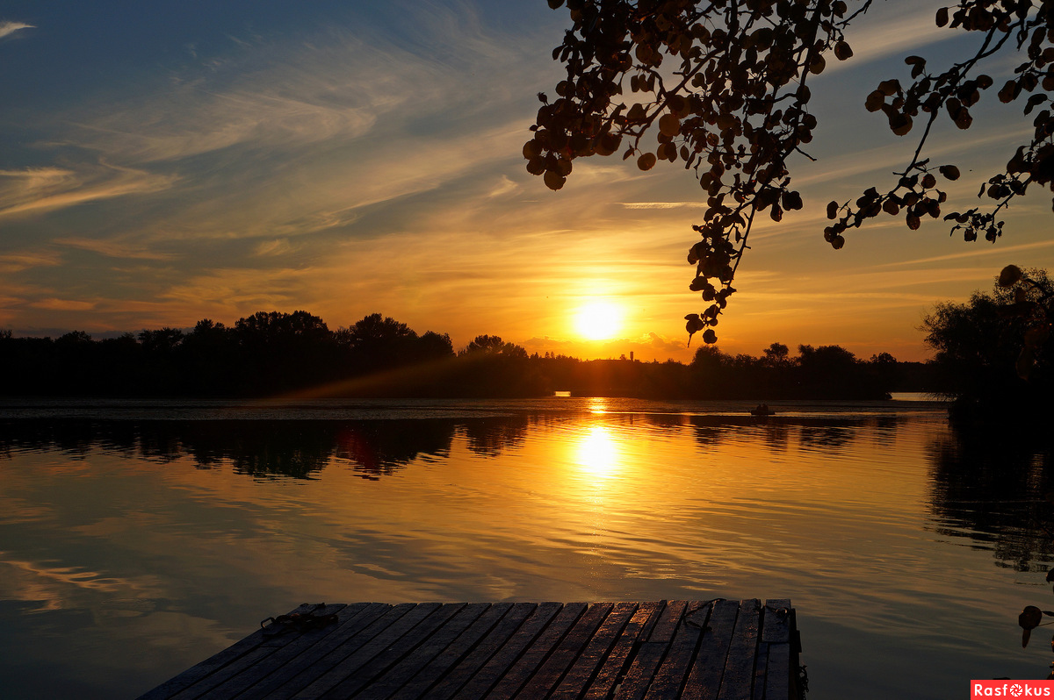
«Вечер» А.А.Фета
Прозвучало над ясной рекою, Прозвенело в померкшем лугу, Прокатилось над рощей немою, Засветилось на том берегу.
Далеко, в полумраке, луками Убегает на запад река. Погорев золотыми каймами, Разлетелись, как дым, облака.
На пригорке то сыро, то жарко, Вздохи дня есть в дыханье ночном, - Но зарница уж теплится ярко Голубым и зелёным огнём.

Slide 5
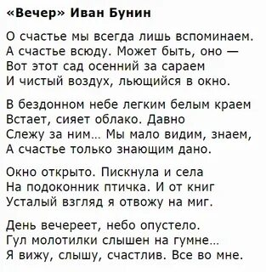
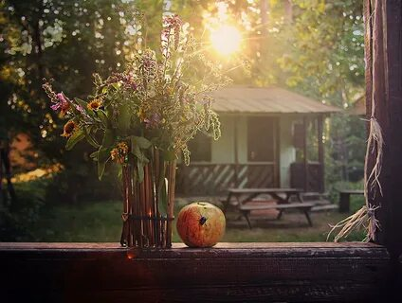
«Вечер» И.А.Бунина

Slide 6
Тема поэта и поэзии (19 век -Пушкин ,Лермонтов, Некрасов 20 век-Ахматова , Бальмонт, Пастернак, Есенин, Маяковский
Миссия поэта
Как становятся поэтом
Процесс творчества
Поэт и толпа
«Памятник» (мотив поэтического бессмертия)
Поэт и деньги
Что такое поэзия (определение поэзии)
Моя поэтическая индивидуальность

Slide 7
10.Что символизирует свеча в приведенном стихотворении Б. Ахмадулиной? 11.Какие стихотворения русских поэтов посвящены творчеству и в чем их можно сопоставить со «Свечой» Б. Ахмадулиной?
Свеча Всего-то — чтоб была свеча, Уже ты мыслишь о друзьях
свеча простая, восковая, все чаще, способом старинным,
старомодность вековая и сталактитом стеаринным
так станет в памяти свежа. займешься с нежностью в глазах.
И поспешит твое перо И Пушкин ласково глядит,
к той грамоте витиеватой, и ночь прошла, и гаснут свечи,
разумной и замысловатой, и нежный вкус родимой речи
и ляжет на душу добро. так чисто губы холодит.

Slide 8
А.С.Пушкин .Отрывок из стихотворения «Осень»
X
И забываю мир — и в сладкой тишине Я сладко усыплён моим воображеньем, И пробуждается поэзия во мне: Душа стесняется лирическим волненьем, Трепещет и звучит, и ищет, как во сне, Излиться наконец свободным проявленьем — И тут ко мне идёт незримый рой гостей, Знакомцы давние, плоды мечты моей.
XI
И мысли в голове волнуются в отваге, И рифмы лёгкие навстречу им бегут, И пальцы просятся к перу, перо к бумаге, Минута — и стихи свободно потекут. Так дремлет недвижим корабль в недвижной влаге, Но чу! — матросы вдруг кидаются, ползут Вверх, вниз — и паруса надулись, ветра полны; Громада двинулась и рассекает волны.

Slide 9
Тема Родины
Как люблю
За что люблю
Противоречивое или цельное это чувство
Какие детали выделяю
Образы (мотивы) традиционные
Что я сделаю для Родины?
С чем ассоциируется Родина?
Мотив «возврата» на Родину
«Слово полку Игореве» Лермонтов «Родина» Некрасов «Родина» Тютчев «Умом Россию не понять» Блок «Русь» «Россия» «Скифы» С.Есенин «Русь», «Спит ковыль, равнина дорогая…», «Гой ты, Русь моя родная», М.Цветаева «Тоска по Родине», А.Ахматова «Родная земля» К. Симонов «Родина», Н.Рубцов «Тихая моя Родина»

Slide 10
* * Идут белые снеги, Если было несладко как по нитке скользя... я не шибко тужил.
Жить и жить бы на свете, Пусть я прожил нескладно,
но, наверно, нельзя. для России я жил.
Чьи-то души бесследно, И надеждою маюсь растворяясь вдали, (полный тайных тревог), словно белые снеги, что хоть малую малость идут в небо с земли. я России помог.
Идут белые снеги... Пусть она позабудет, И я тоже уйду. про меня без труда Не печалюсь о смерти только пусть она будет и бессмертья не жду навсегда, навсегда.
Я не верую в чудо Идут белые снеги, снег, не звезда, как во все времена и я больше не буду как при Пушкине, Стеньке никогда, никогда аж до боли светлы,
И я думаю, грешный, Идут снеги большие
ну, а кем же я был аж до боли светлы,
что я в жизни поспешной и мои, и чужие
больше жизни любил? заметая следы.
А любил я Россию Быть бессмертным не в силе, всею кровью, хребтом – но надежда моя: Её реки в разливе если будет Россия,
и когда подо льдом, значит, буду и я.
дух её пятистенок, (Е.Евтушенко) дух её сосняков, её Пушкина, Стеньку и её стариков.

Slide 11
Традиционные темы
Тема природы
Тема любви
Тема войны
Тема поколения
Жизни и смерти
Смысла жизни
Гражданская поэзия
Сатирическая поэзия
Определение нравственных и этических понятий (свобода, красота…)

Slide 12
Спасибо за внимание

